Slide 1

Hola! Permítame presentarnos
Somos una empresa jóven pero con amplia experiencia.
Poner logo de su empresa aqui.
Notes:
Todos los textos son editables, solo es necesario hacer click sobre ellos.

Slide 2

Estos son nuestros servicios/productos
MENCIONAR AQUI LOS PRODUCTOS Y/O SERVICIOS QUE OFRECE
SERVICIO 1
SERVICIO 2
SERVICIO 3
SERVICIO 4
SERVICIO 5
Poner logo de su empresa aqui.
Notes:
Todos los textos son editables, solo es necesario hacer click sobre ellos.

Slide 3

Estas son nuestras ventajas/beneficios
MENCIONAR AQUI LAS VENTAJAS Y/O BENEFICIOS DE SU EMPRESA
VENTAJA 1
VENTAJA 2
VENTAJA 3
VENTAJA 4
VENTAJA 5
Poner logo de su empresa aqui.
Notes:
Todos los textos son editables, solo es necesario hacer click sobre ellos.

Slide 4
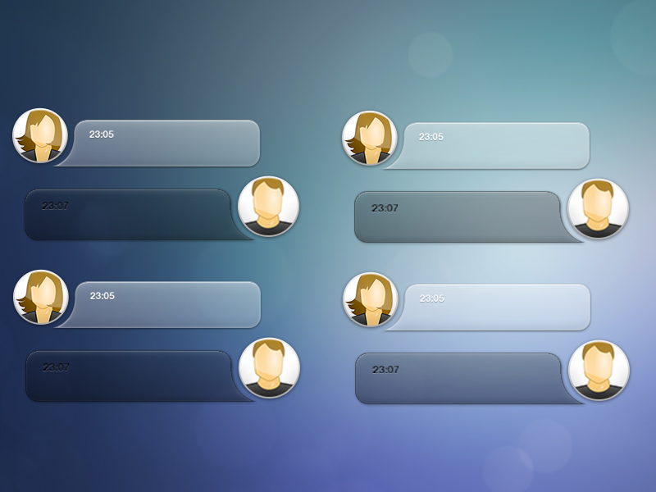
Nuestros Clientes
Cliente
Cliente
Cliente
Cliente
Cliente
Cliente
Cliente
Cliente
Poner logo de su empresa aqui.
Notes:
Todos los textos son editables, solo es necesario hacer click sobre ellos.

Slide 5

Ponte en contacto con nosotros
(55) 555-5555
correo@correo.com
www.miempresa.com
Poner logo de su empresa aqui.

Slide 6
Elementos

Slide 7

Fondo

Slide 8

Chat Mujer
Notes:
Puedes seleccionar el elemento y copiar y pegarlo en otra diapositiva. Hacerlo más chico o más grande.

Slide 9

Chat Hombre
Notes:
Puedes seleccionar el elemento y copiar y pegarlo en otra diapositiva. Hacerlo más chico o más grande, según requiera tu presentación.

